Slide 1
PROJECT 2 – NLP
Phan Trung Thuận
Trần Trăng Sáng
Nguyễn Quang Tùng
Ung Khánh Như
Nhóm 8

Slide 2
Bài toán
Phân loại bài báo tiếng Việt dựa trên nội dung vào 12 thể loại chính
1 Chính trị
2 Xã hội
3 Kinh tế
4 Văn hóa
5 Sức khỏe
6 Pháp luật
7 Thế giới
8 KHCN
9 Thể thao
10 Giải trí
11 Du lịch
12 Giáo dục

Slide 3
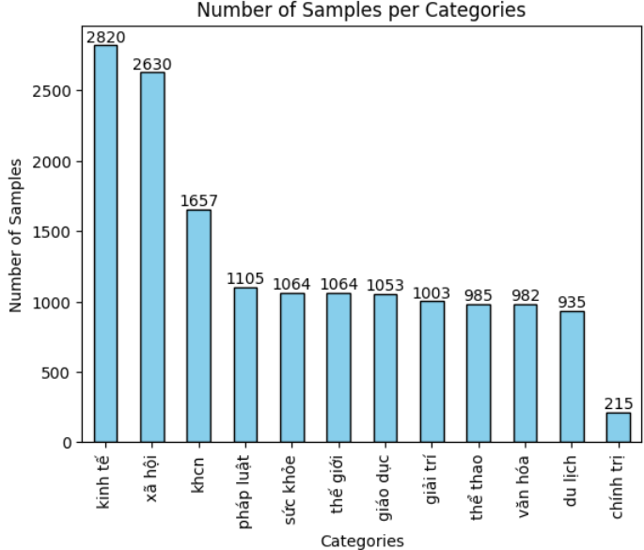
Bộ dữ liệu
Hơn 15500 samples đã được tokenize bởi tokenizer của PhoBERT và có độ dài sequence tối đa là 8000

Slide 4
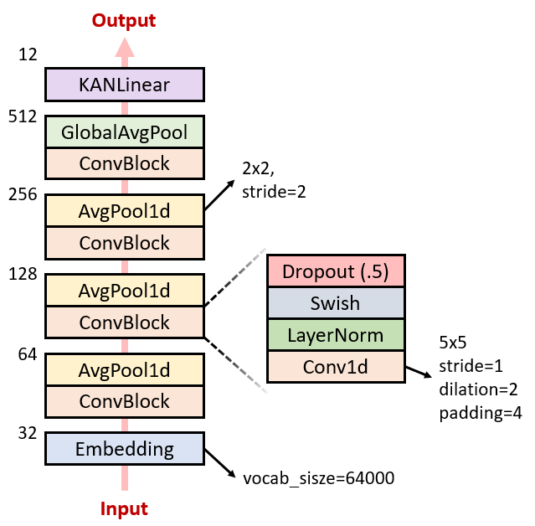
Mô hình
1D CNN

Slide 5
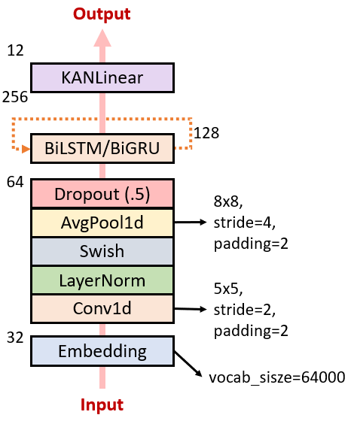
Mô hình
BiLSTM / BiGRU

Slide 6
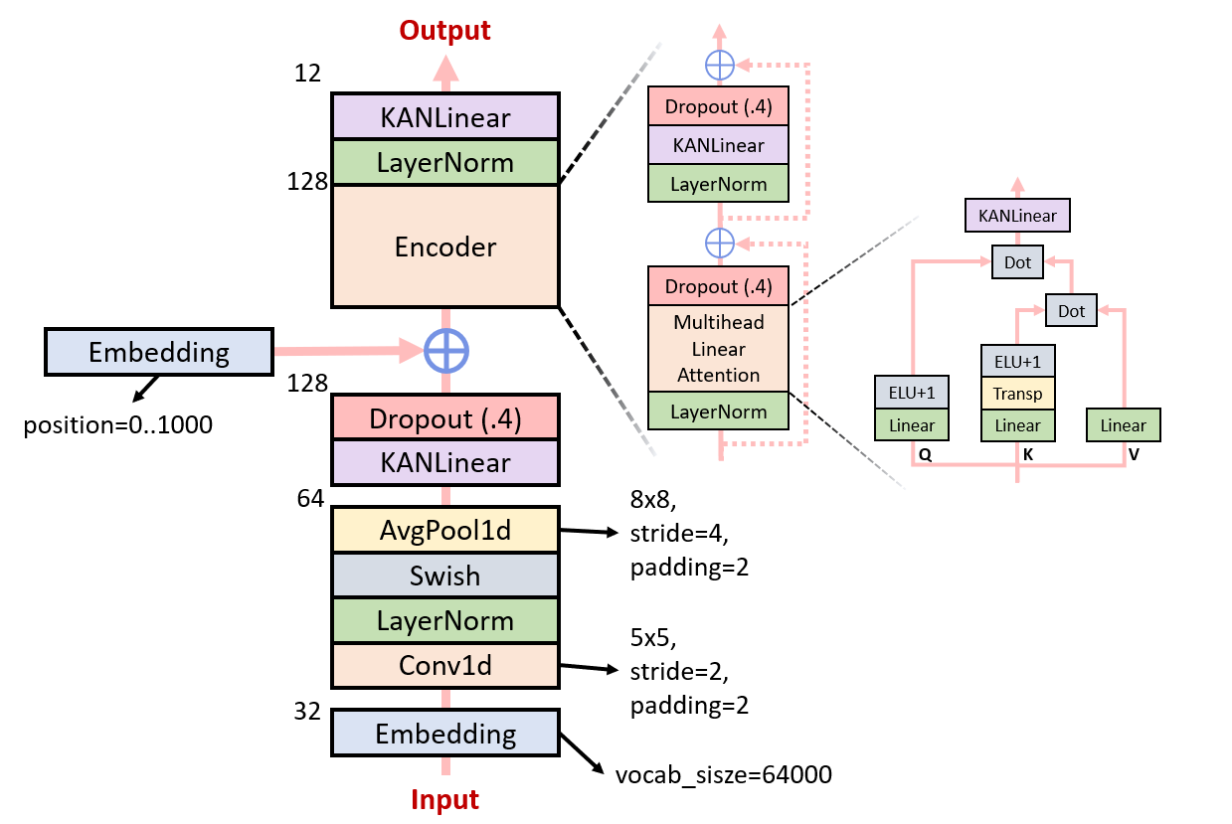
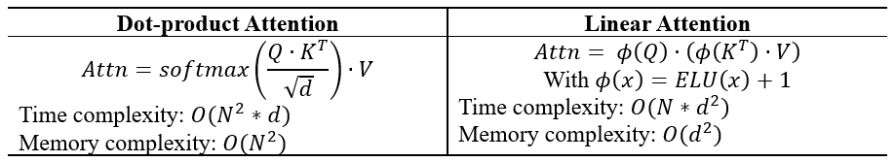
Mô hình
MiniBERT

Slide 7
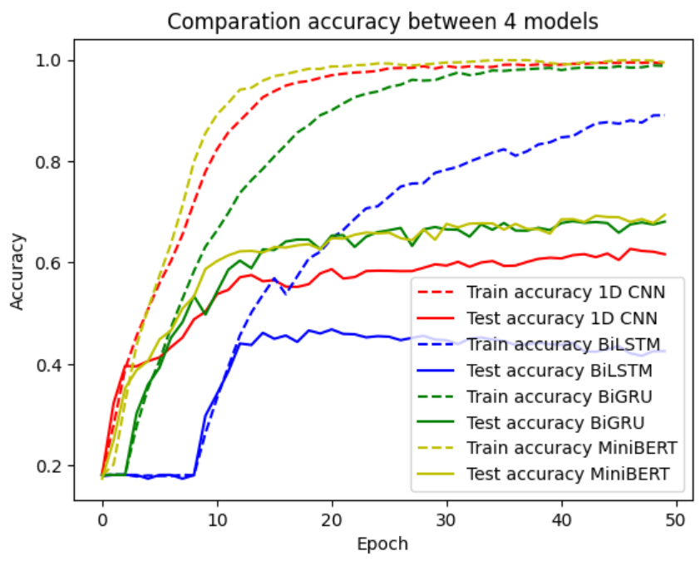
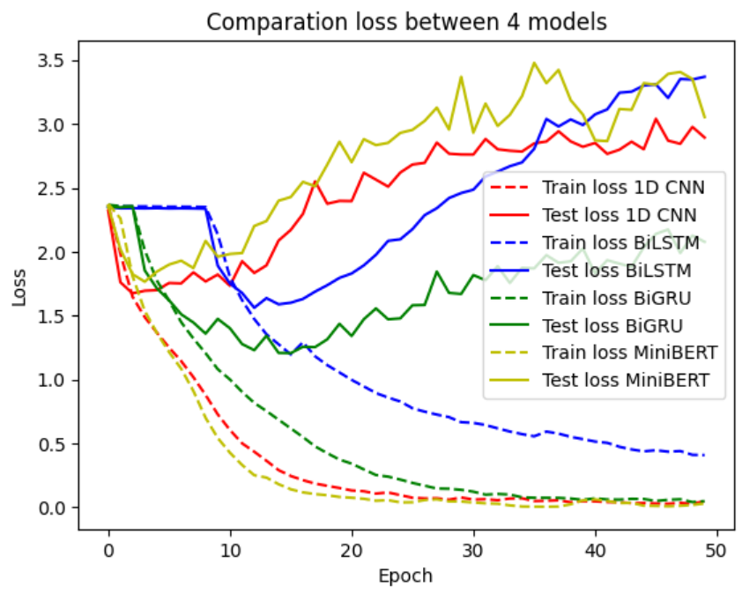
Kết quả thực nghiệm

Slide 8
Kết luận

